Slide 1
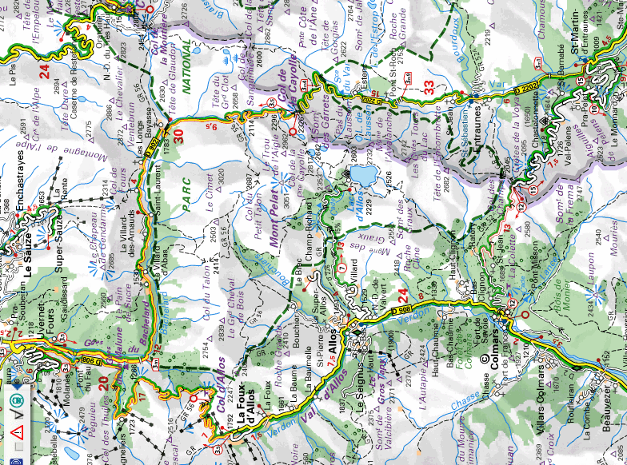
Zondag Jausiers-Jausiers (143 km)
Jausiers

Slide 2
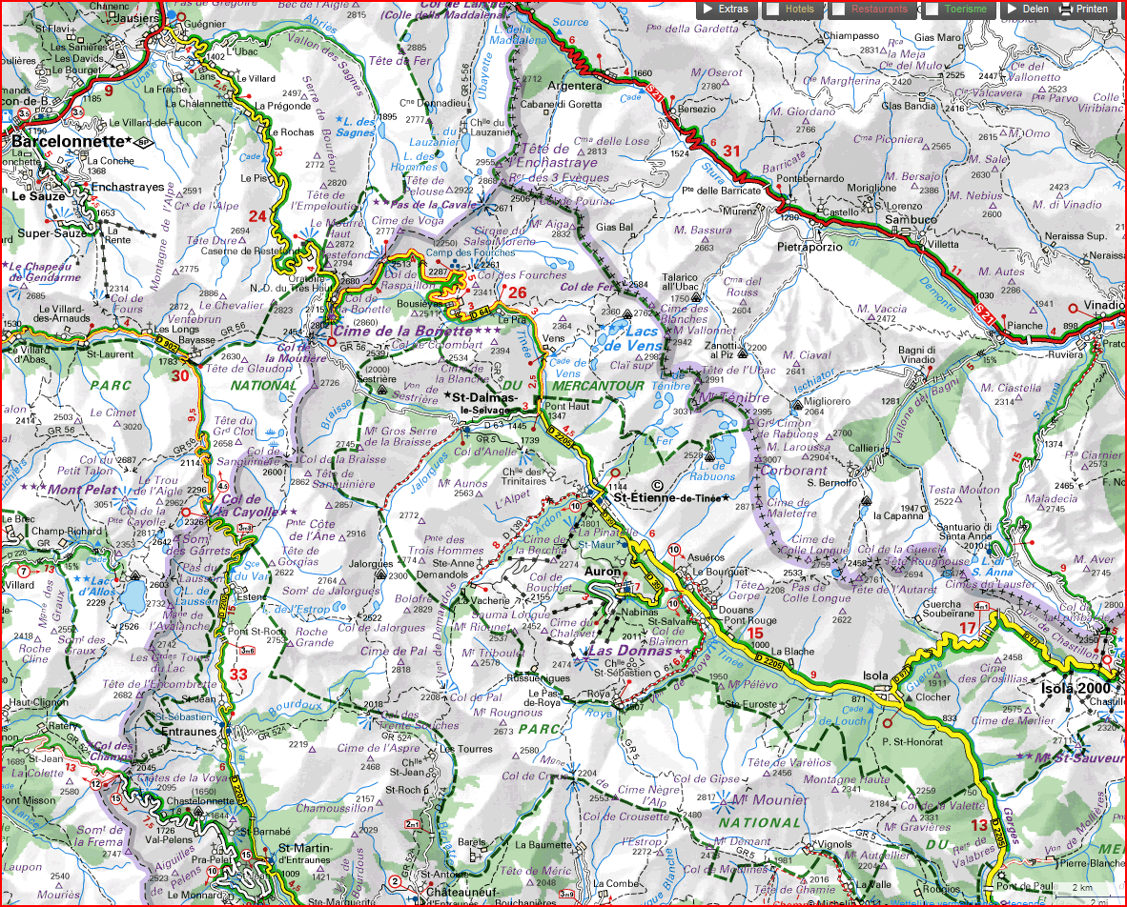
Maandag Jausiers-Guillaumes 122 km

Slide 3
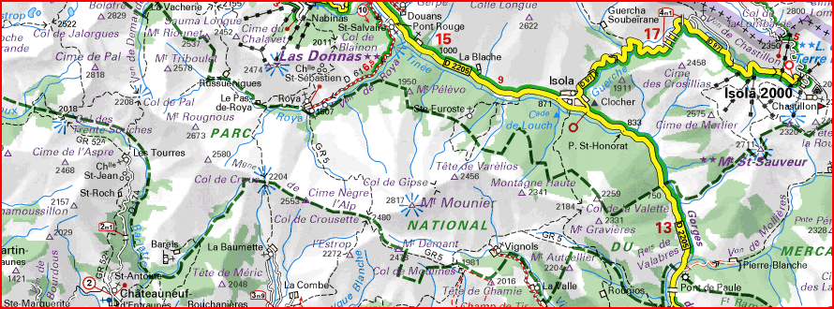
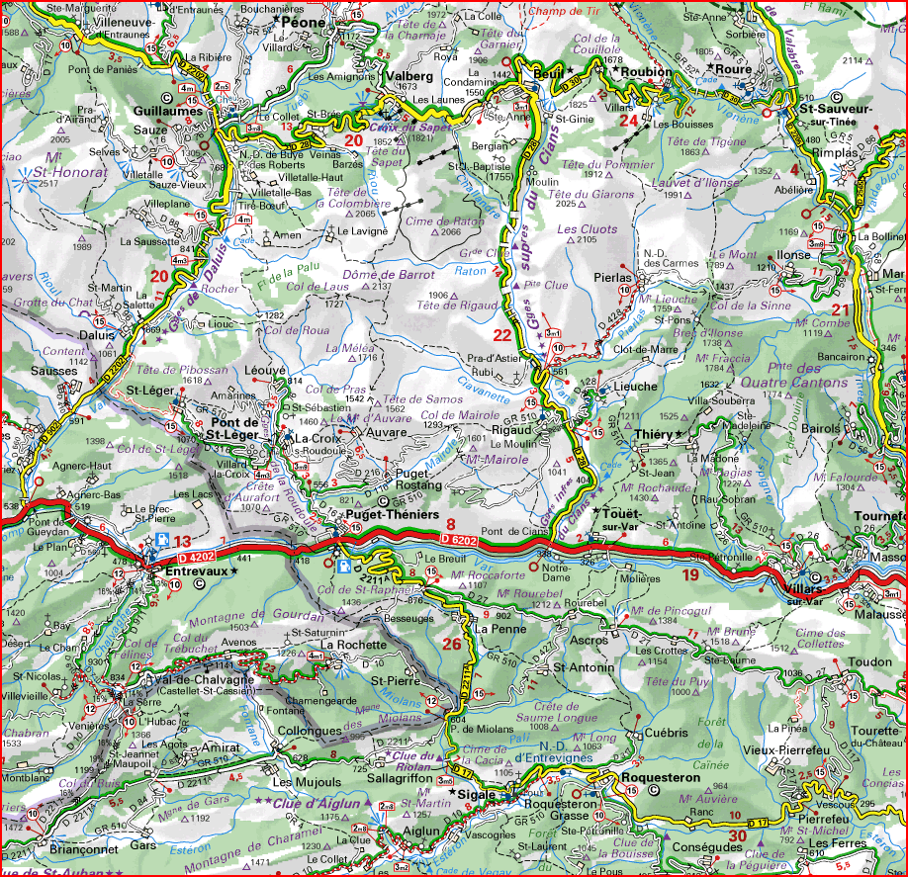
Dinsdag Guillaumes – Roure 135 km

Slide 4
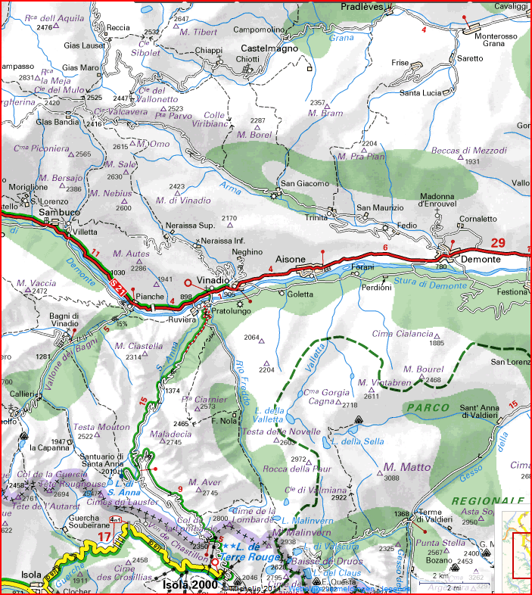
Woensdag Roure– Pradleves 126 km
Roure

Slide 5
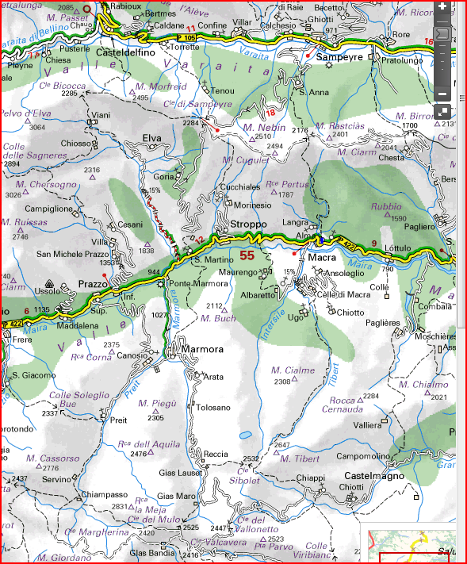
Donderdag Pradleves - Sampeyre 78 km

Slide 6
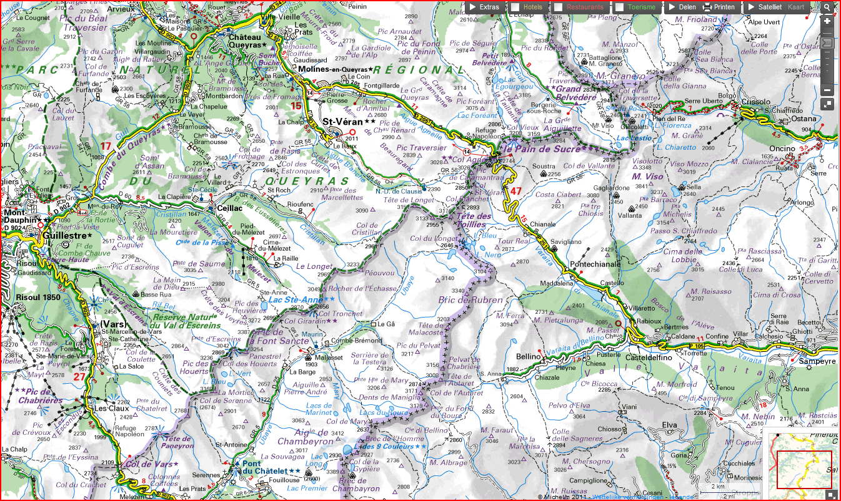
Vrijdag Sampeyre– Jausiers: 115 km
(of 136 met extra optie Sommet Bucher)

